Slide 1
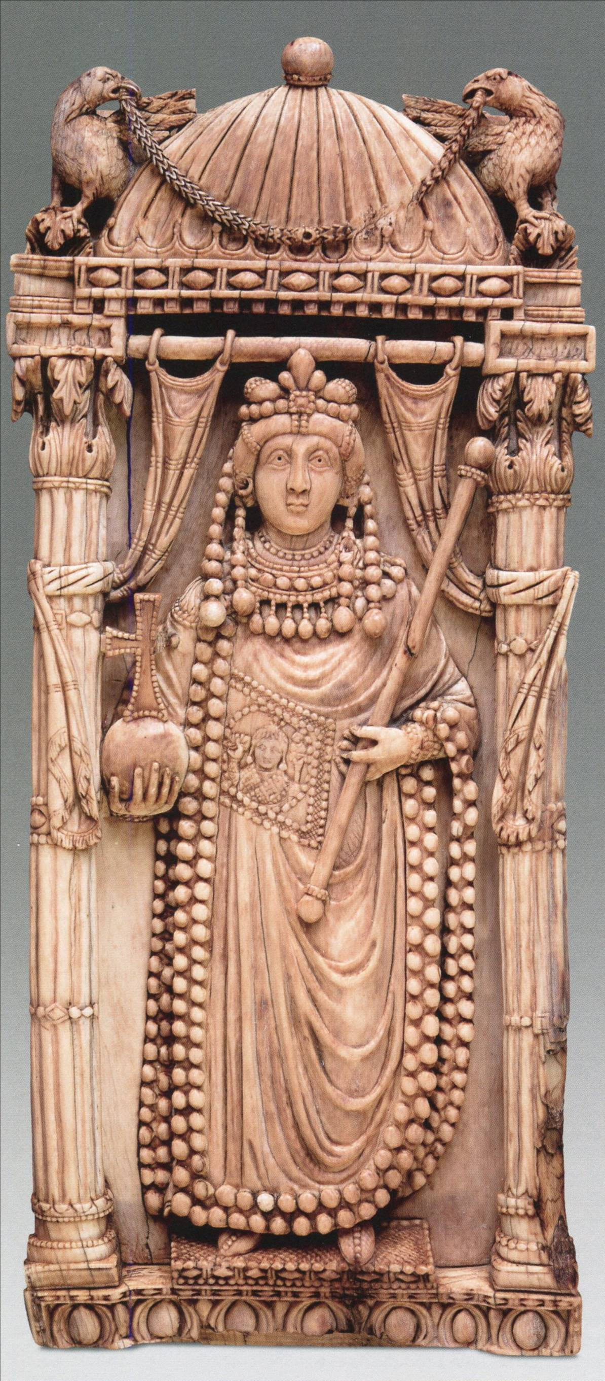
L’Imperatrice Ariadne.
Firenze,
Museo Nazionale del Bargello

Slide 2
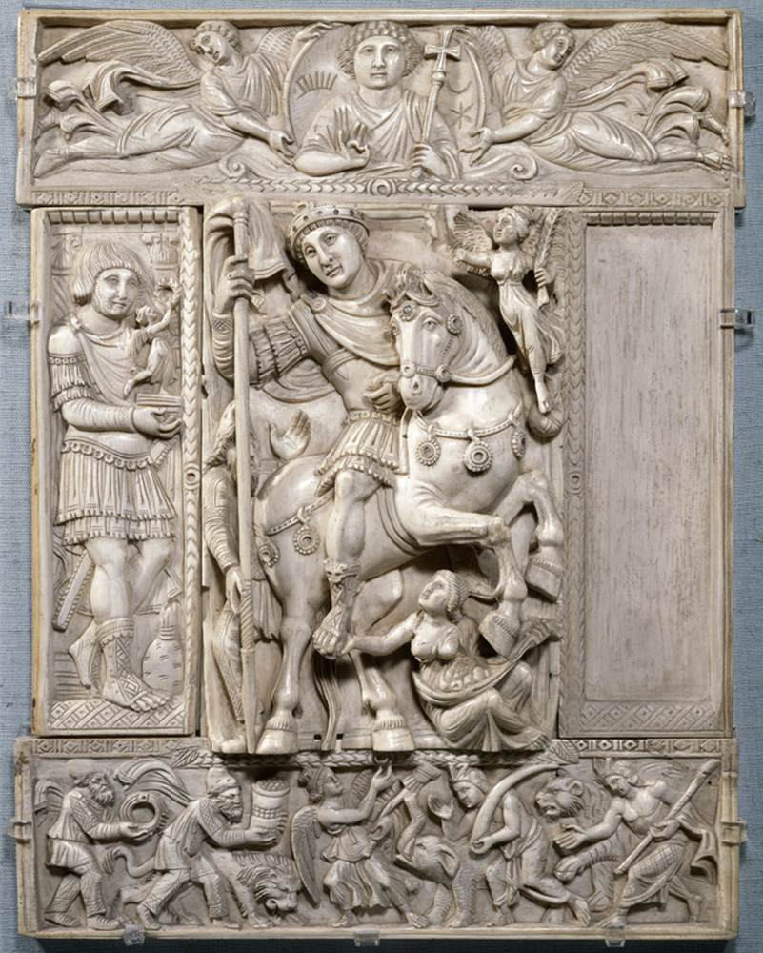
Avorio Barberini.
Parigi, Musée du Louvre

Slide 3
